Slide 1
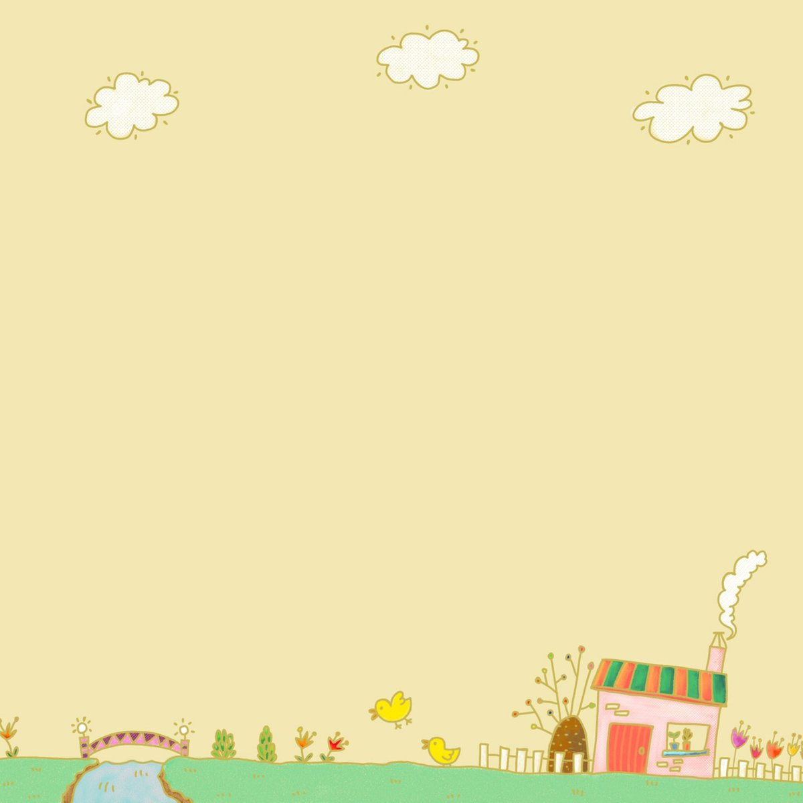
Мастер - класс “Пчёлка”
(поделки из туалетной втулки)
Составитель: Монахова И. А.

Slide 2

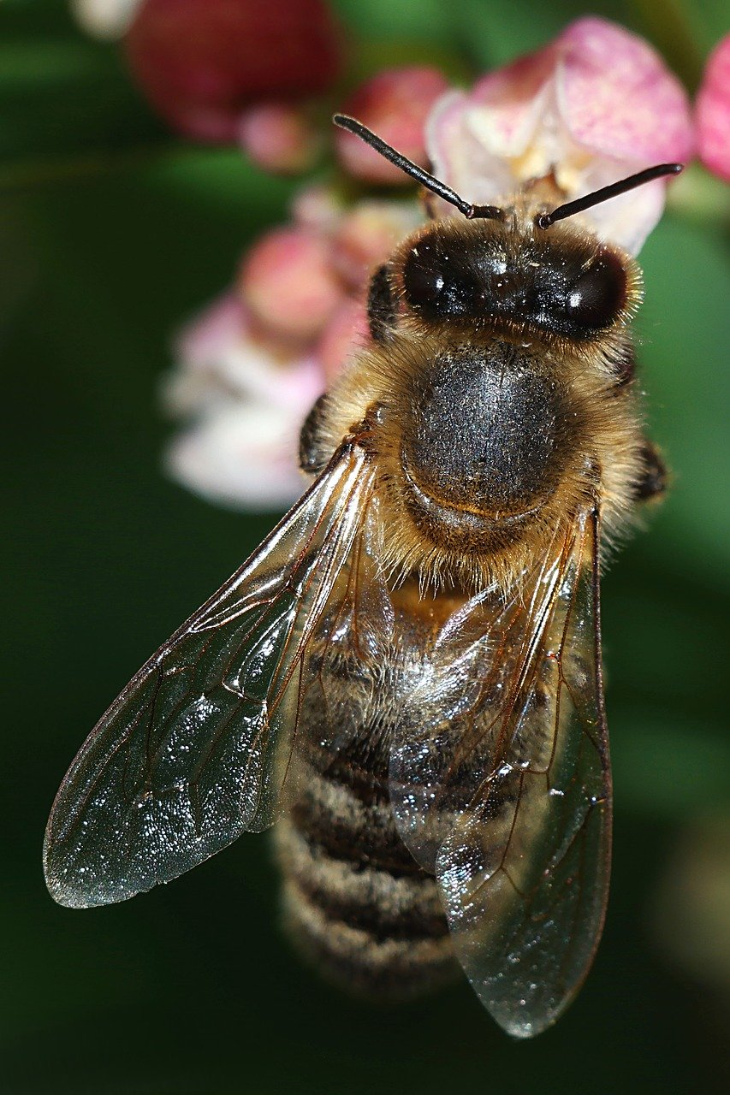

Slide 3
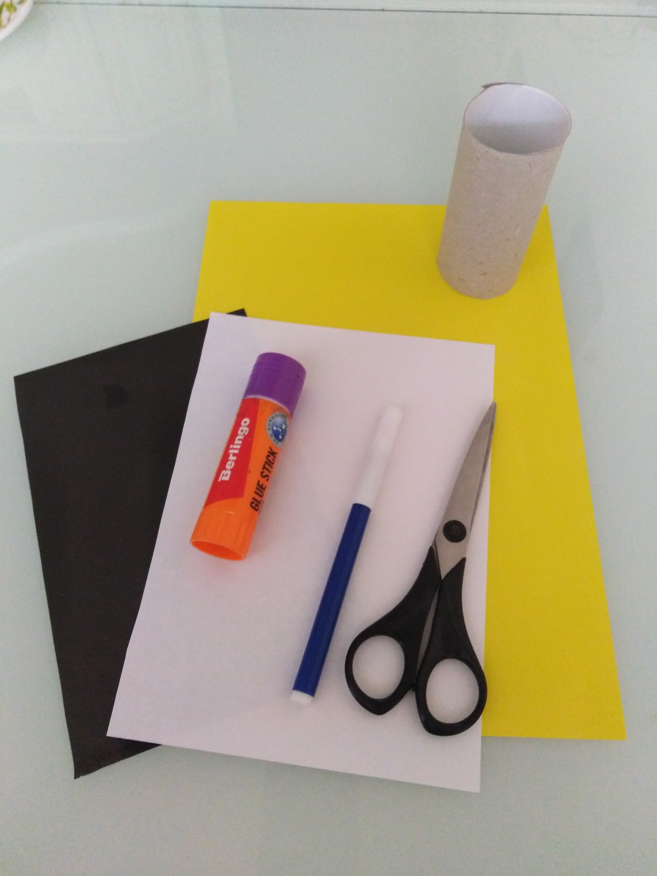
Нам понадобится:
Втулка от туалетной бумаги
Цветная бумага
Белая бумага
Клей
Ножницы
Фламастер

Slide 4
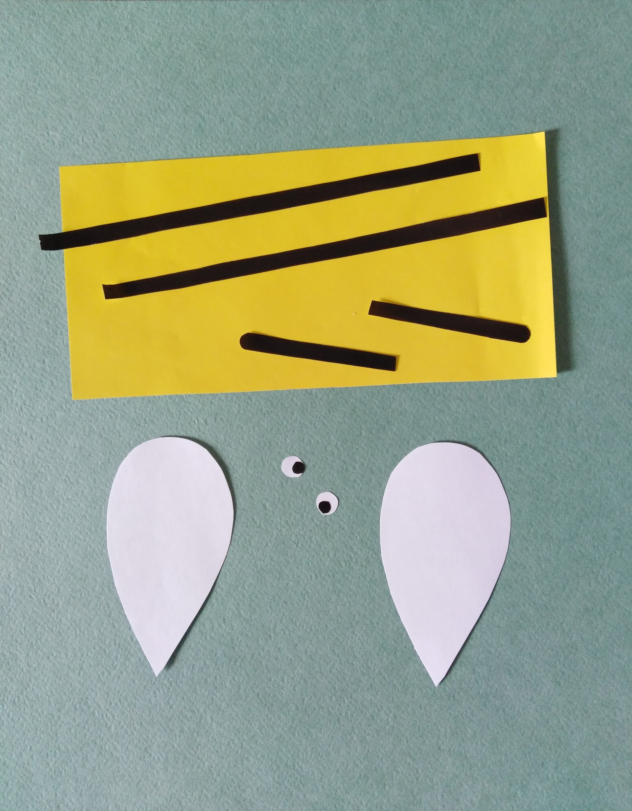
Вырезаем заготовки

Slide 5
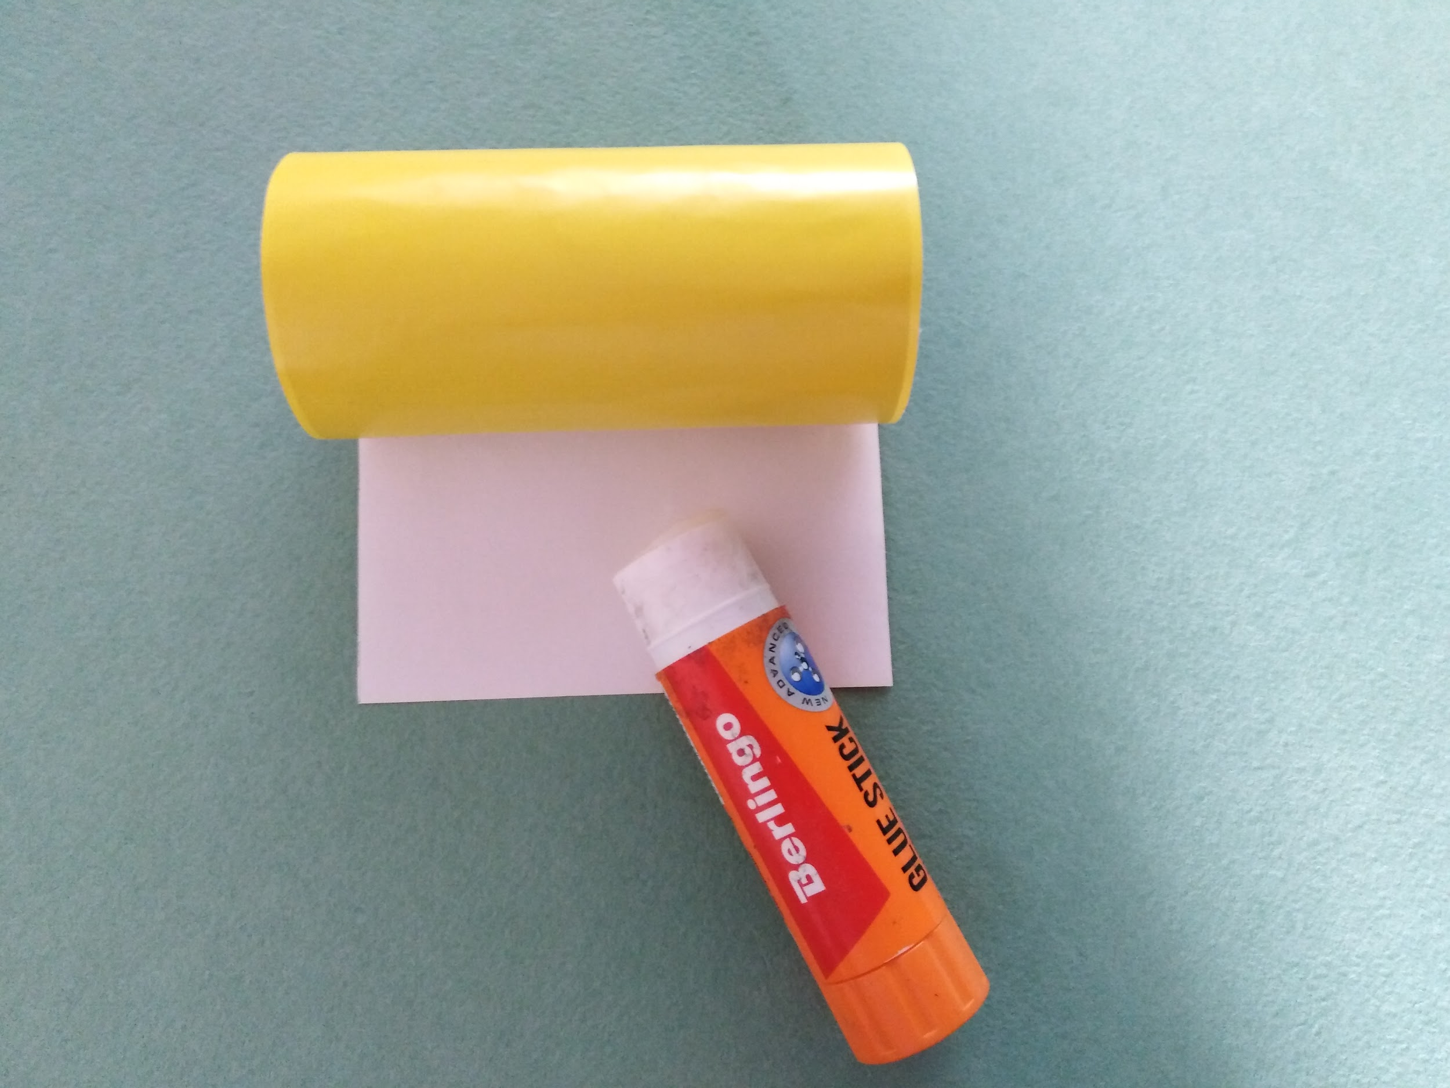
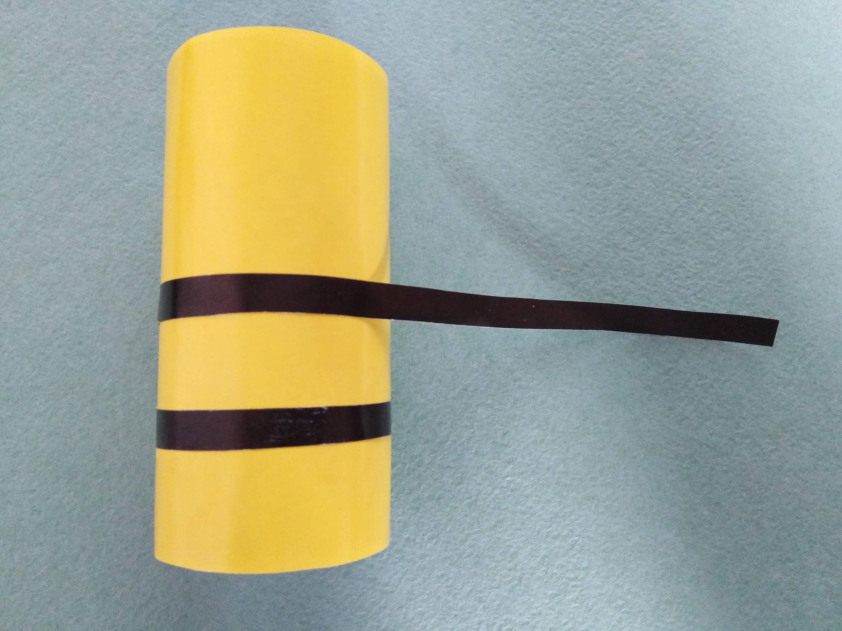
Обклеиваем втулку жёлтой бумагой
Приклеиваем полоски из чёрной бумаги

Slide 6
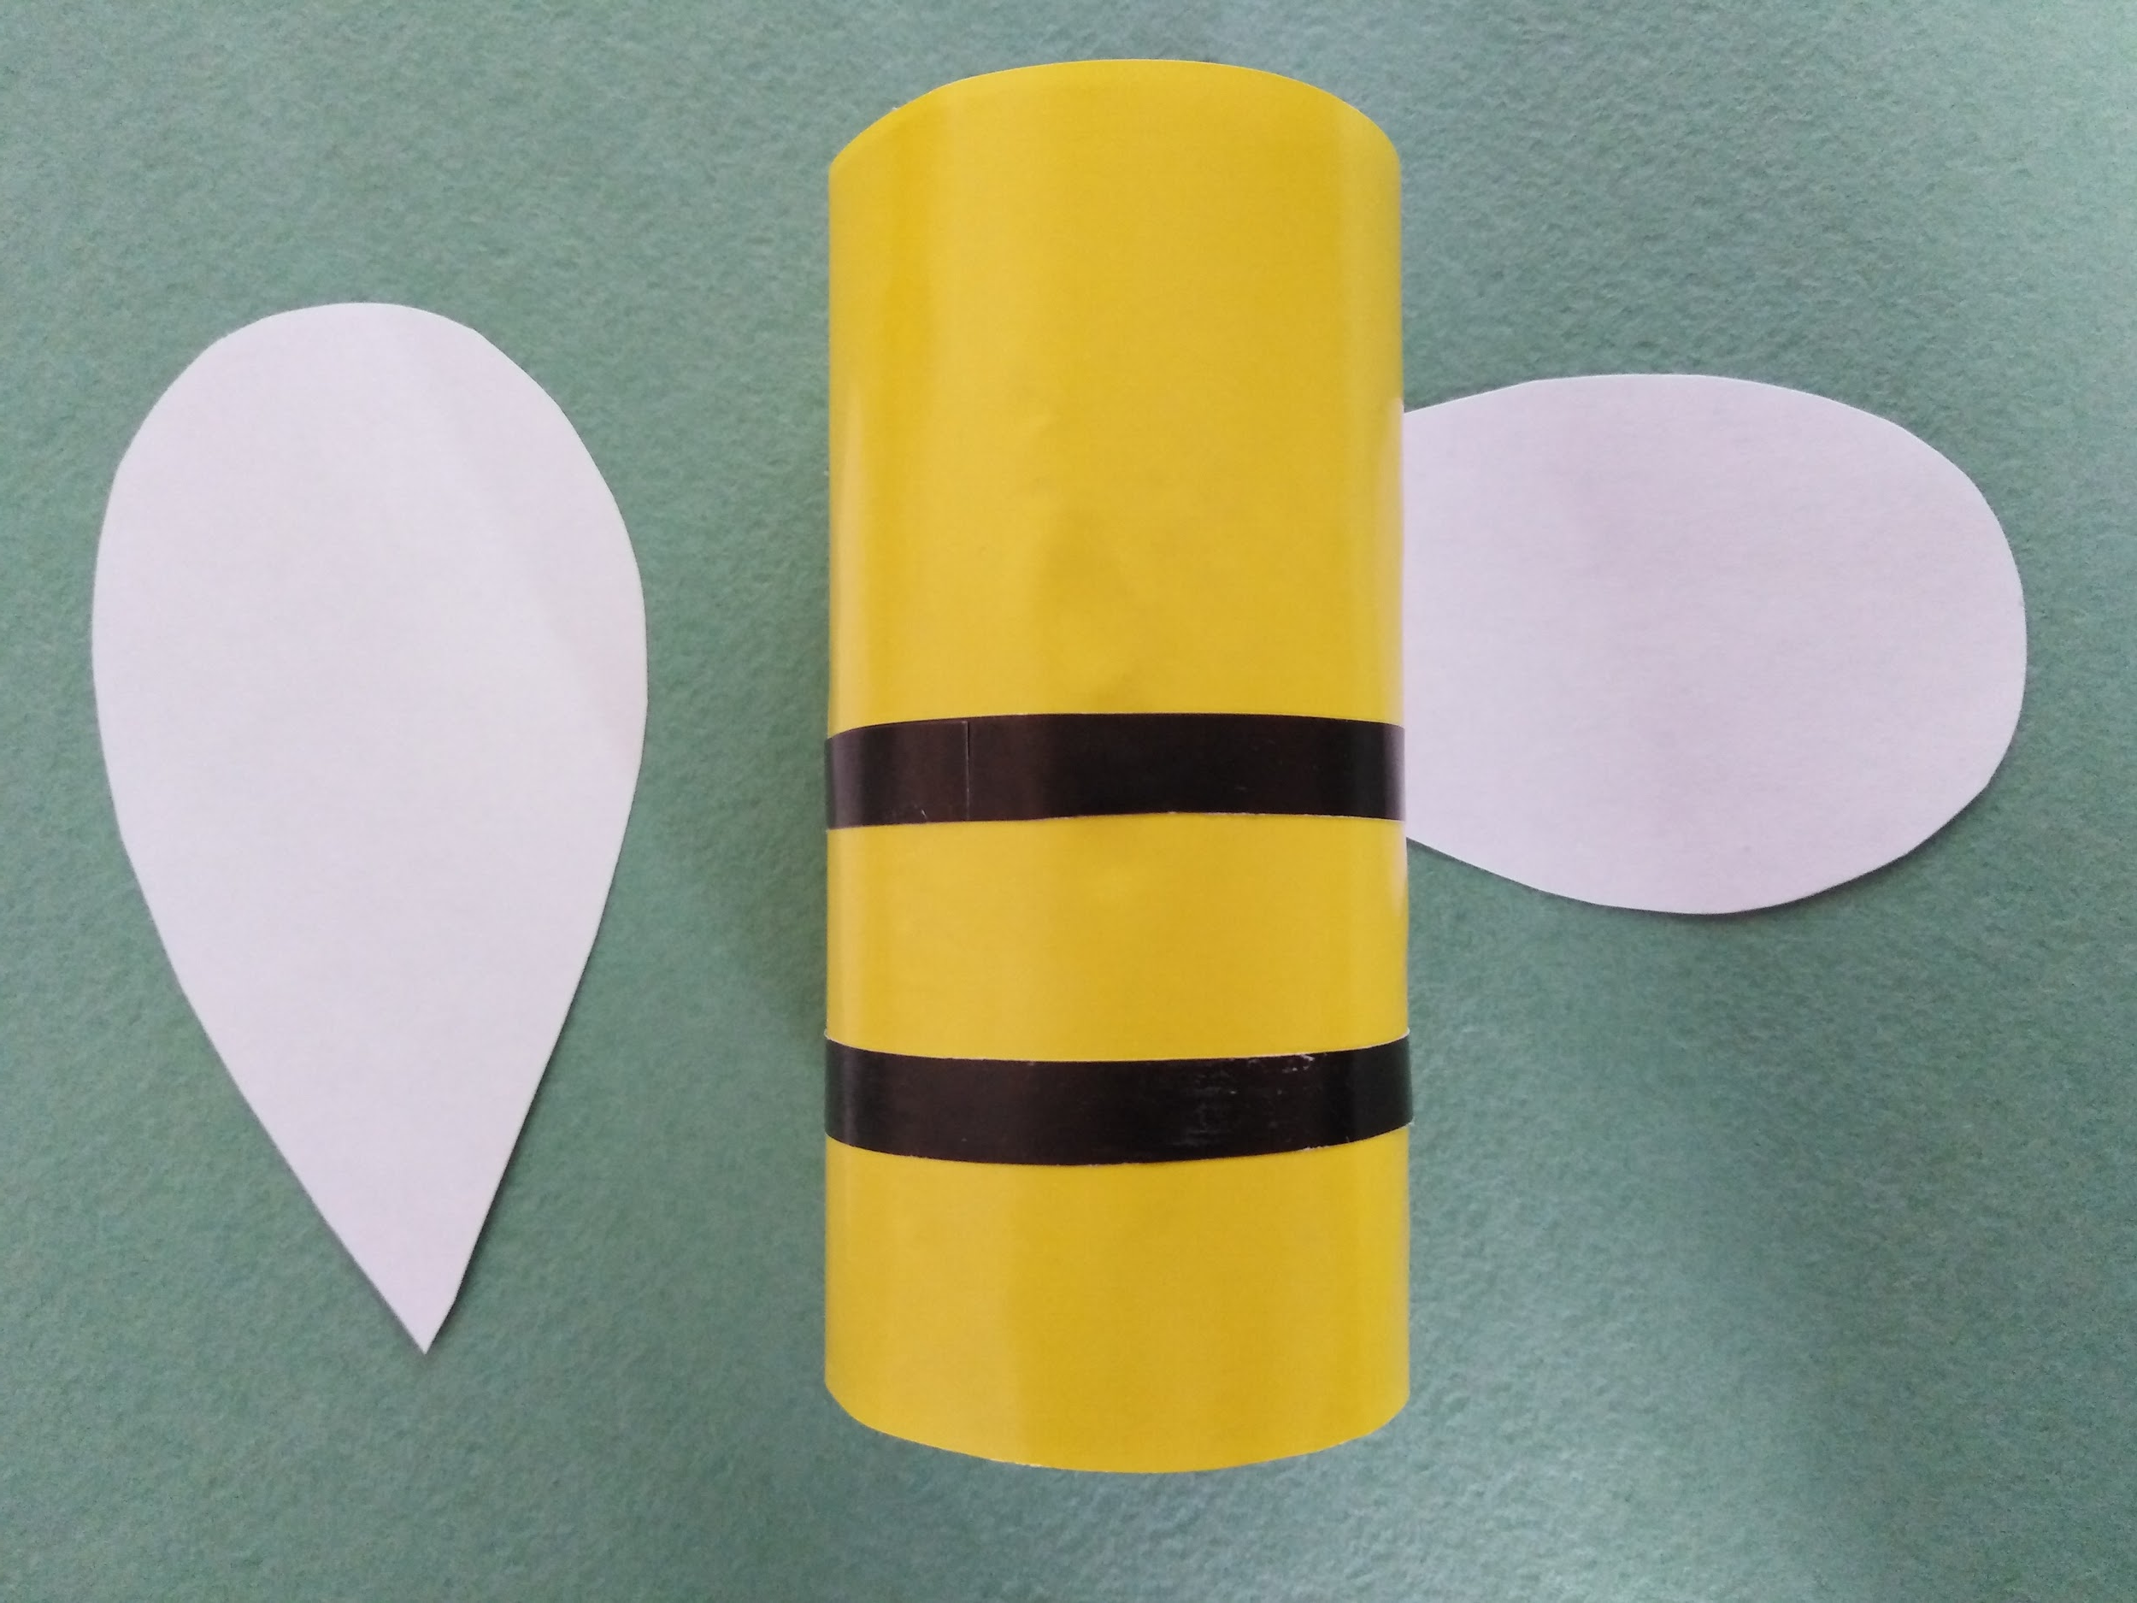
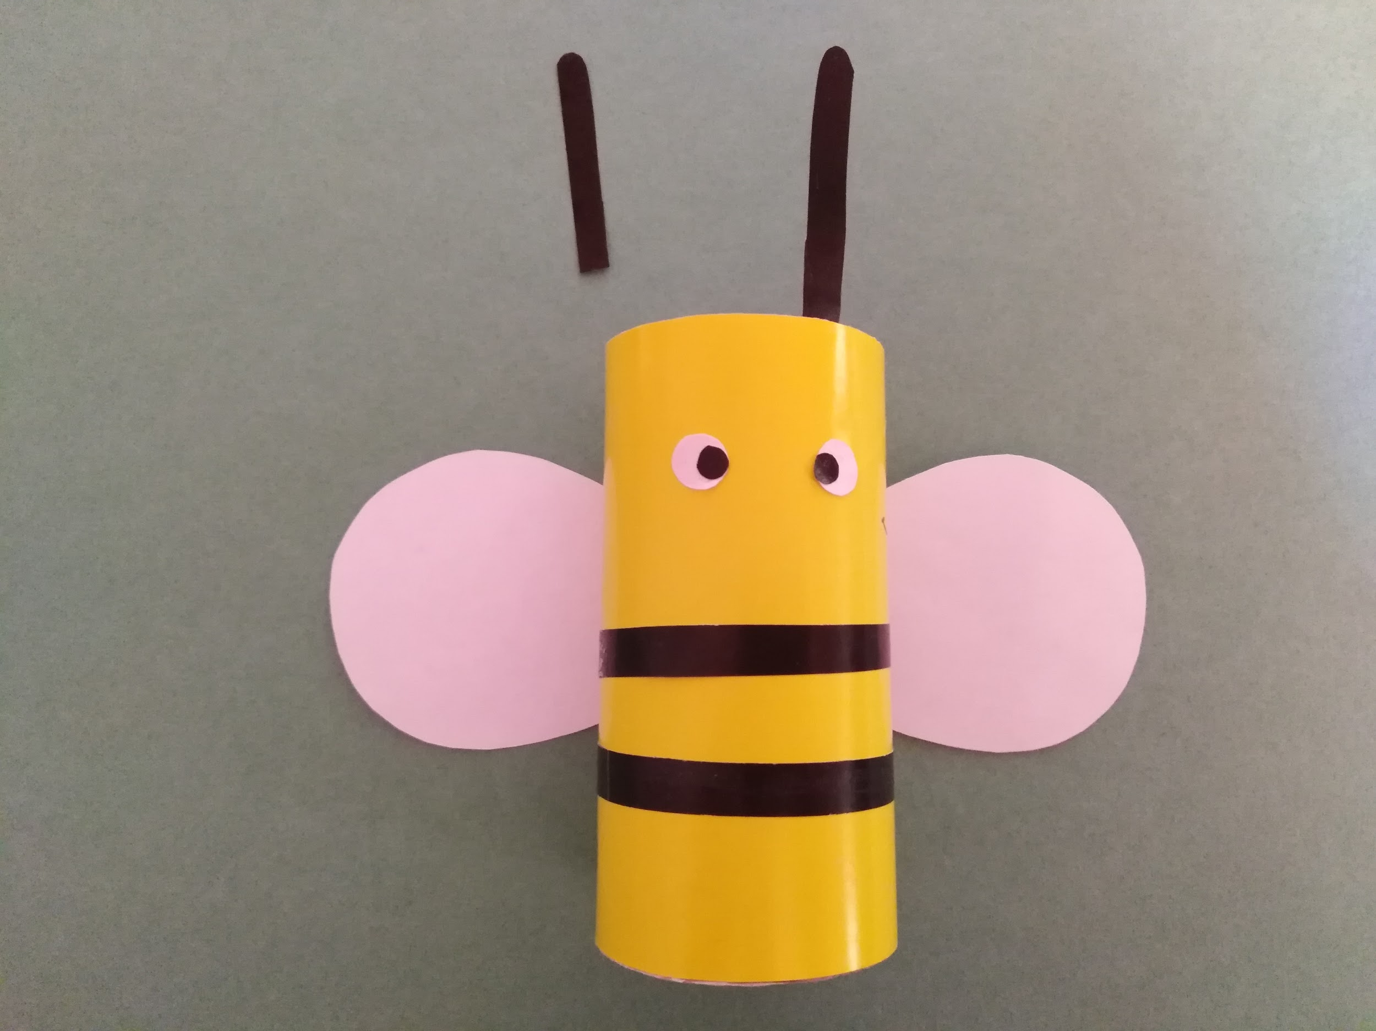
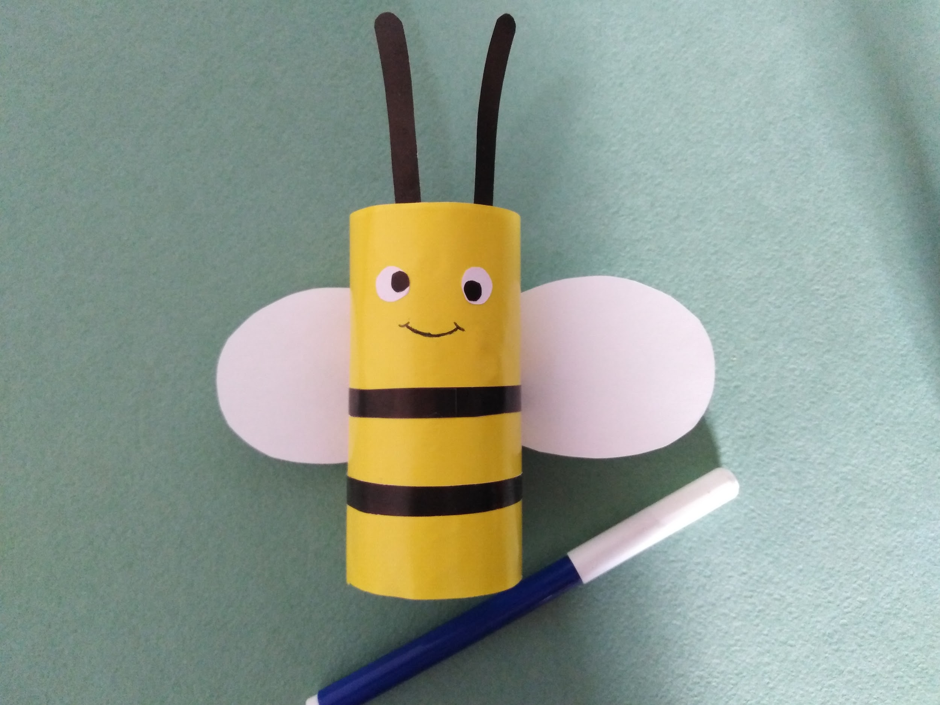
Приклеиваем крылья
Приклеиваем глазки и усики
Рисуем ротик

Slide 7
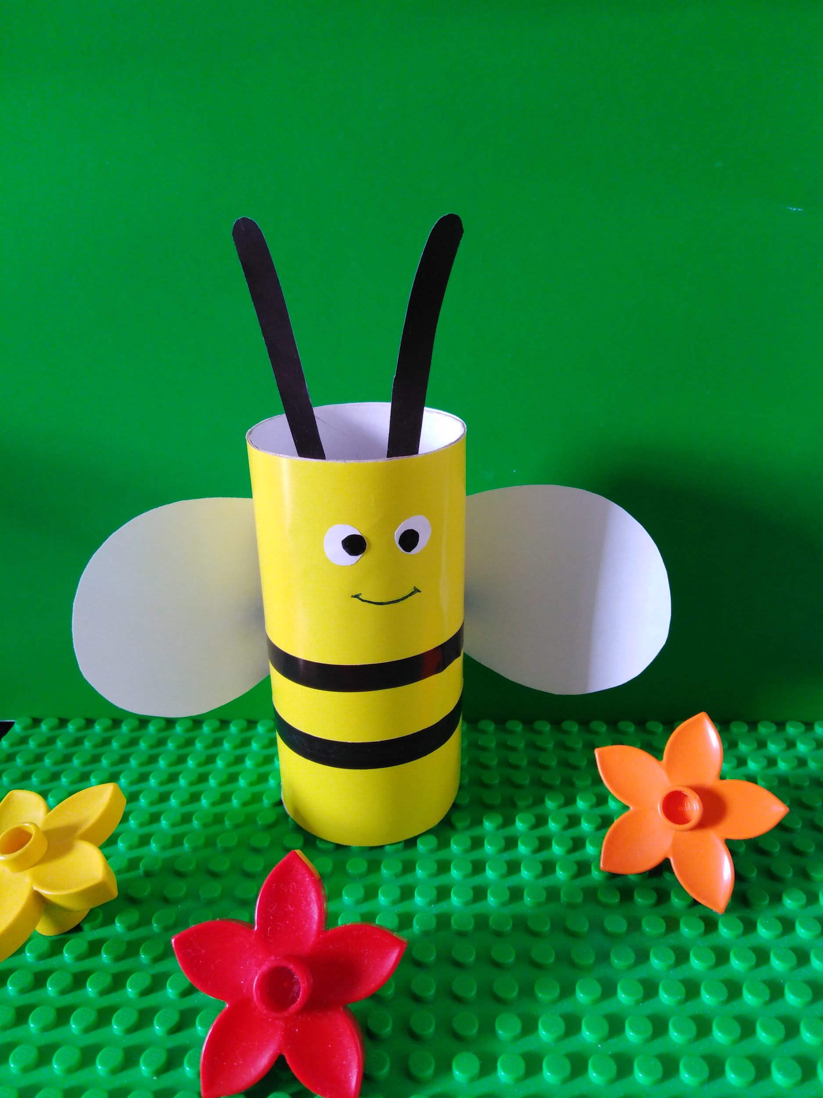
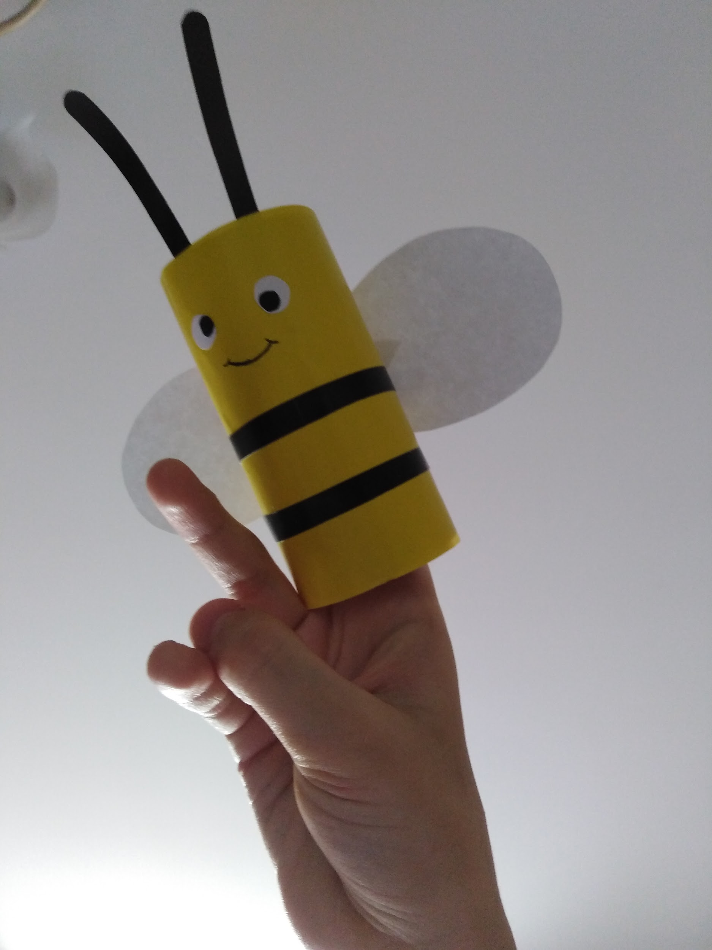
И
Г
Р
А
Е
М

Slide 8
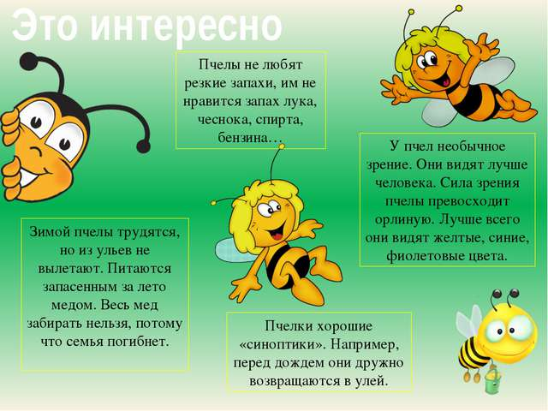
С
П
А
С
И
Б
О

